Slide 1
ANEXOS Y APÉNDICES

Slide 2
Anexos y Apéndice
Son documentos importantes para el trabajo realizado que amplían o detallan la información que se incluye en el cuerpo de la tesis, y que pueden ser pertinentes para la consulta por los lectores: tablas, secuencias de planeación didáctica, instrumentos aplicados, etcétera.
Van al final del documento y no llevan paginación.

Slide 3
II. ASPECTOS DE FONDO
Al escribir el informe de tesis, siempre pensar en los futuros lectores de la misma.
Dar realce al propósito de la tesis y la temática que trata, siguiendo siempre una estructura y secuenciación lógica.
Estructurar los párrafos con: una idea principal y dos ideas secundarias en torno a la principal.

Slide 4
La información que se plasme, debe ser puntual, concreta y clara, sin redundancias.
Debe observarse una clara relación entre el marco teórico, pregunta de investigación, objetivos, instrumentos y resultados, mismos que darán respuesta a la pregunta y concretarán los objetivos planteados

Slide 5
Para escribir bien, expresa tus ideas como la gente común, pero piensa como una persona sabia. Aristóteles.

Slide 6
III. ASPECTOS DE FORMA
Además de los ya descritos en el apartado de
estructura:
Debe observar una redacción argumentada.
Seguir el estilo APA para las citas.
Presentar una ortografía impecable.
Las referencias deben estar completas y de acuerdo al estilo APA: asegurase de verificar la correspondencia.

Slide 7
Utilizar y Evitar:
Corrector de estilo y ortografía.
Verificador de citas
Incorrecto acentuar “este, esta, ese” si va acompañado de un sustantivo, ejemplo:
En este grupo……
…..la estructura del currículo y el modo en que éste se produce;
No exagerar en la utilización de pronombres

Slide 8
Lo correcto es decir “con base en “, lo incorrecto “con base a” o “en base en”. También “en relación con”, incorrecto “en relación a”.
Sólo (de solamente) va acentuado; solo (de estar solo) no va acentuado.
Acentuar las palabras que sean indicadoras de la indagación de algo, por ejemplo, cómo, qué, cuándo, quién (aunque no se encuentren un una pregunta).
Como se mencionó anteriormente….
La revisión permitió indagar cómo piensan los estudiantes….

Slide 9
REVISAR
REVISAR
REVISAR
CORREGIR
CORREGIR
CORREGIR
Los errores no deben dañar nuestra autoestima
Actitud de mejora continua

Slide 10
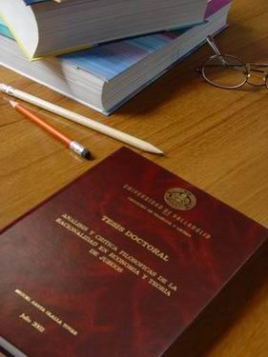
Un trabajo que aspira, aunque sea humildemente, a ser considerado como una pieza de arte, debe encontrar su justificación en cada línea. Joseph Conrad.

